Slide 1
Tirumular’s Tirumantiram - Nuances of the Tamil Language and Thoughts on Consciousness
Vasu Renganathan University of Pennsylvania

Slide 2
உள்ளத்தின் உருவகமும் ஒரு நிலை வழிபாடும்
1823 உள்ளம் பெருங்கோயில் ஊனுடம்பு ஆலயம் வள்ளற் பிரானார்க்கு வாய்கோ புரவாசல் தெள்ளத் தெளிந்தார்க்குச் சீவன் சிவலிங்கம் கள்ளப் புலன்ஐந்தும் காளா மணிவிளக்கே.

Slide 3
2976 கரும்பும் தேனும் கலந்ததோர் காயத்தில் அரும்பும் கந்தமும் ஆகிய ஆனந்தம் விரும்பியே உள்ளம் வெளியுறக் கண்டபின் கரும்பும் கைத்தது தேனும் புளித்ததே!
கந்தம் [ kantam ] n kantam . gandha. 1. Scent, odour, fragrance; வாசனை. கந்தமாமலர் (திவ். பெ ரியதி. 3, 5, 6). 2. Perfumery; spices, of which five are mentioned, viz., இலவங்கம், ஏலம், கர்ப்பூரம், சாதிக்காய், தக்கோலம்; முகவாசப்பண்டம். (பிங்.) 3. Sandal-wood; சந்தனம். (W.) 4. cf. ugra-gandhā. Sweet flag. See வசம்பு. (மலை.) 5. See கந்தகம், 3. (மலை)
அரும்பு [ arumpu ] n arumpu . அரும்பு-. 1. Bud; மொட்டு. (பிங்.) 2. Filigree work in imitation of buds; அணிகளின் அரும்புவேலை. (W.) 3. Soft sprouting hair, young beard or moustache; முகத் திற்றோன்றும் இளமயிர். அரும்பிறங்குகிறது. 4. Rice; அரிசி. அரும்புக்குங் கொத்துக்கும் வந்தார் (தனிப்பா. i, 87, 171).

Slide 4
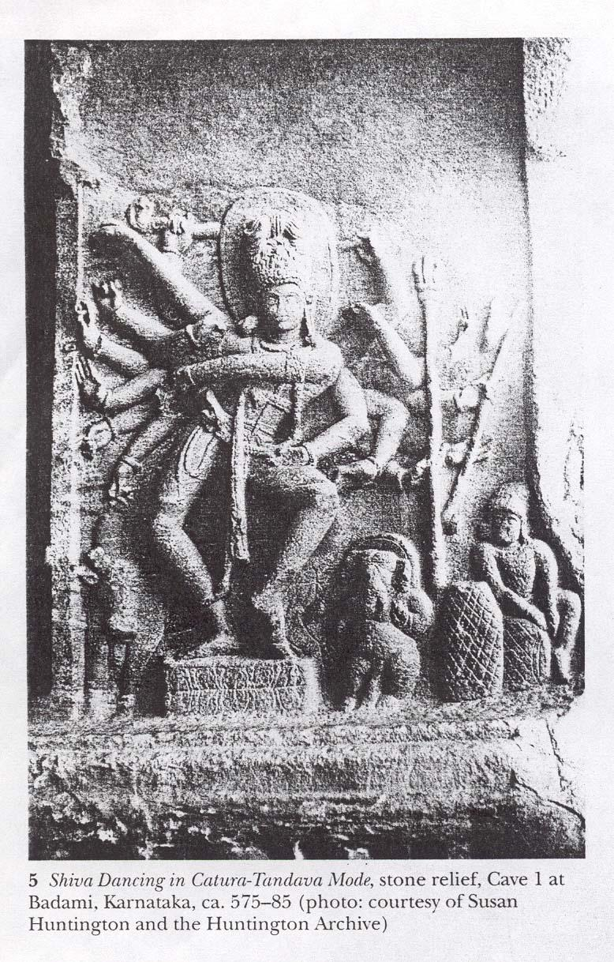
Dancing Siva without the Dwarf under the feet. Courtesy: Kaimal (1999: 394)
Transitions:
Language
Philosophy
Religious doctrines
மாற்றங்கள்:
மொழி
தத்துவம்
இறைவழிக் கொள்கைகள்

Slide 5
Tirumantiram: 2724
Upon the glory of the endless Sakthi, Experience the engaging blissful dance! Transcending all of the knowledge, dances the Lord! The space thus becomes the locution for dance!

Slide 6
Tirumantiram: 2724
None experiences the Lord within! Of all the eight directions, glorify Him as God! Surpassing the Cosmos, remains the blissful dancer! None experiences His face within the devotee’s heart!

Slide 7
Paranjothi – Tiruvilaiyadar puranam 456:2
“We perform that dance,
in this VeLLiyambalam (Madurai)”, Said the Lord.
“The World is nothing but a Human Form!
Heart is the Ponnambalam (Chidambaram) and
Top of head is this VeLLiyambalam”,
proclaimed the Lord gracefully.
Oh! The Lord! “What are the other parts then?”
The Saints Wonder!
The Lord Proclaims further!
World is the human body, so to say!
There exists a limitless Sanctorum on this earth!
To describe them all, impossible it would be!
We explain some, all of you listen!.

Slide 8
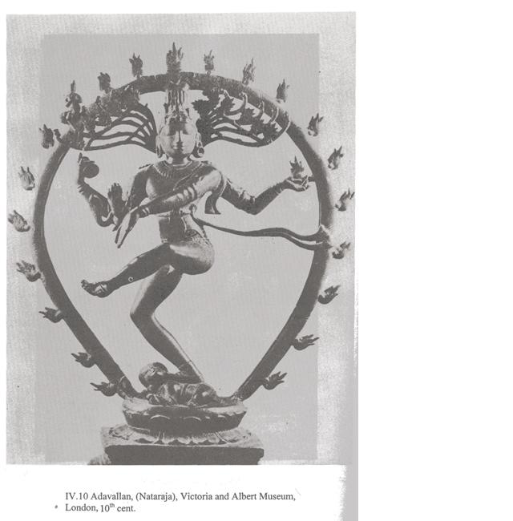

Slide 9
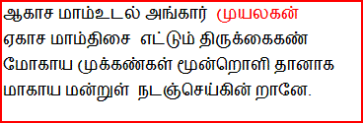
Tirumantiram: 2774
His body pervades the space! Darkness in space is Muyalaka the Demon Spreads are His hands permeating the space Charming are His eyes, the Sun, Moon and Fire! Thus He dances in a Stage of the Sky!

Slide 10
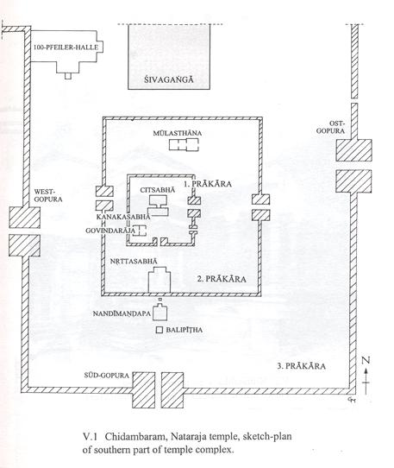
Ground Plan of the Chidambaram Nataraja’s Temple
Courtesy: Nagaswamy (2002)

Slide 11
Chidambara Rahasyam
Tirumantiram: 2840
Form, He has none; He becomes all of the Forms.
Cosmic Egg, He has none; He is the Cosmic Egg.
Him, the elusive Lord without a Form,
Impossible for anyone to reach,
Without His essence - the karu.
உருவன்றி யேநின்று உருவம் புணர்க்கும் கருவன்றி யேநின்று தான்கரு வாகும் அருவன்றி யேநின்ற மாயப் பிரானைக் குருவன்றி யாவர்க்கும் கூடஒண் ணாதே

Slide 12
Language Change
திருந்திழை நெகிழ்ந்து பெருந்தோள் சாஅய் அரிமதர் மழைக்கண் கலுழச் செல்வீர்! வருவீர் ஆகுதல் உரைமின் மன்னோ உவருணப் பறைந்த ஊன்தலைச் சிறாஅரொடு அவ்வரி கொன்ற கறைசேர் வள்ளுகிர் – அகம் 1208
நீங்கள் வருவதைப் பற்றிச் சொல்லுங்கள்!!!!
ஆர்க்கும் இடுமின் அவாவர் என்னன்மின் பார்த்திருந்து உண்மின் பழம்பொருள் போற்றன்மின் வேட்கை உடையீர் விரைந்தொல்லை உண்ணன்மின் காக்கை கரைந்துண்ணும் காலம் அறிமினே.
---திருமந்திரம் 250
காத்திருந்து உண்ணுங்கள். பழங்கதை பேசாதீர்கள்!

Slide 13
மாயந்தன்னால்வலைப்படுக்கில் வாழகில்லேன்வாசுதேவா.
திவ்யப் பிரபந்தம் 132
பாடவல் லார்நெறி பாட அறிகிலேன் ஆடவல் லார்நெறி ஆட அறிகிலேன் நாடவல் லார்நெறி நாட அறிகிலேன் தேடவல் லார்நெறி தேடகில் லேனே. திருமந்திரம் 96

Slide 14
அவனிடம் இருந்து அப்புறம் வா!
he loc. be-past-participle later come
‘Be with him and come later’ (Source)
After Reanalysis:
அவனிடமிருந்து அப்புறம் வா!
இராப்பகல் அற்ற இடத்தே இருந்து (Tirum: 1856:1) Night and day without location having been
Having been in a location where there is no day and night
எய்திய நாளில் இருந்து கண்டேனே (Tirum: 186:4) called-for-which date-in having been saw-I
I saw from the day when it was called for

Slide 15
Noun + கொண்டு
…பலி கொண்டுழல்வீர்
sin having live-you
‘You will survive acquiring many sins’ (Appar Tēvaram: 4.1.3)
கழற்கங்கை பன்மலர் கொண்டு
ornamented Ganges many flower having
‘Acquiring many ornamented flowers from the Ganges’ (Appar Tēvaram: 4.4.7).

Slide 16
Vb + கொண்டு
தேடிக் கண்டுகொண்டேன்
search-and find-and acquired
‘I searched and found Him (and acquired within me)’
(Appar Tēvaram: 4.9.12)
அண்ணல் இருப்பிடம் ஆய்ந்துகொள் வார்களுக்கு (Tirum: 2660:2)
Lord be – location research those-dat
Those who research (oneself) can realize the identity of the Lord

Slide 17
……
பேசி இருந்து பிதற்றிப் பயனில்லை ஆசையும் அன்பும் அறுமின் அறுத்தபின் ஈசன் இருந்த இடம் எளிதாமே. (Tirum: 304:2)
…… அண்டத்துள் ஊறி யிருந்தெண் டிசையாதி ஒன்றின் பதந்செய்த ஓம்என்ற அப்புறக் குண்டத்தின் மேலங்கி கோலிக் கொண்டானே (Tirum: 424:2)

Slide 18
Infinitive with அல் + ஆகும்
ஆணவம் நீங்கா தவரென லாகுமே(Tirum: 398:4)
Ego rid of those say become
One might be called those without getting rid of the ego
நெஞ்சென நீங்கா நிலைபெற லாகுமே(Tirum: 2719:4)
Heart –that rid of state obtain become
One might obtain a state with everything rid of from heart
தலைப்பட லாகும் தருமமும் தானே (Tirum: 2666:4)
Dominant become faith indeed
Dharma might get dominant…
Cf. தான்அறிந்து அங்கும் தலைப்பட லாமே (Tirum: 3027)

Slide 19
Infinitive with அல் + ஆகும்
ஆணவம் நீங்கா தவரென லாகுமே(Tirum: 398:4)
Ego rid of those say become
One might be called those without getting rid of the ego
நெஞ்சென நீங்கா நிலைபெற லாகுமே(Tirum: 2719:4)
Heart –that rid of state obtain become
One might obtain a state with everything rid of from heart
தலைப்பட லாகும் தருமமும் தானே (Tirum: 2666:4)
Dominant become faith indeed
Dharma might get dominant…
Cf. தான்அறிந்து அங்கும் தலைப்பட லாமே (Tirum: 3027)

Slide 20
தொடர் வினை பிரிய வந்தது “வினை”
தீயினாற் சுட்டப் புண் உள்ளாறும்
வெளிசெய்”, “உள்ளாறு”, “வெளியுறு”, “உள்ளிடு”, “உள்நோக்கு”
என்பன போன்ற வழக்கு
“வெளியேறு”, “உள்நோக்கம்”, “உடன்பிறந்தோர்”
என்பன போன்ற தனிப் பெயர்களையும் வினைகளையும் உருவாக்க வித்திட்டது.

Slide 21
உடன் உருபு வந்தவிதம்
என் உள்ளத்து உடன்இயைந்தாளே
பெரியார் உடன்கூடல் பேரின்பமாமே
மாயரோடு உடன்வளை கோல் வீச –திவ்யப்பிரபந்தம் (ஓடு – உடன்)
என் உள்ளத்துடன் இயைந்தாளே
பெரியாருடன் கூடல் பேரின்பமாமே

Slide 22
“பற்றி” என்பது பற்றி
பசுக்கள் தலைவனைப் பற்றிவிடவே
நூலொன்று பற்றி நுனியேற மாட்டாதார்
“பற்றி” தனிவினையாகப் பயன்பட்டு பின்னர் உருபாக மாறியிருக்கிறது.

Slide 23
இலிருந்து மற்றும் இடமிருந்து போன்ற விகுதிகளின் வரலாற்று நோக்கு
எய்த நாளில் இருந்து கண்டேனே
திருமந்திரம்
மாமல்லபுரத்தில் இருந்து வாழும் உழக்குணி வணிகன்
கல்வெட்டுத் தமிழ்
இராப்பகல் அற்ற இடத்தே இருந்து
இருந்துகாண் - இருந்துவாழ் அன்வயப்படு…
இலிருந்து - இடமிருந்து…..

Slide 24
1789 அவனும் அவனும் அவனை அறியார் அவனை அறியில் அறிவானும் இல்லை அவனும் அவனும் அவனை அறியில் அவனும் அவனும் அவனிவன் ஆமே. 12

Slide 25
2010 அணுவுள் அவனும் அவனுள் அணுவும் கணுஅற நின்ற கலப்பது உணரார் இணையிலி ஈசன் அவன்எங்கும் ஆகித் தணிவற நின்றான் சராசரம் தானே.

Slide 26
115.
பதி பசு பாசம் எனப்பகர் மூன்றில் பதியினைப் போல் பசு பாசம் அனாதி பதியினைச் சென்றணுகாப் பசு பாசம் பதியணுகில் பசு பாச நில்லாவே
Among the three – God soul and desire - of which they speak, Like God, the soul must be devoid of desire. The soul with desire does not reach God. Upon reaching God, the soul will shed its desire.

Slide 27
1823 உள்ளம் பெருங்கோயில் ஊனுடம்பு ஆலயம்
வள்ளற் பிரானார்க்கு வாய்கோ புரவாசல்
தெள்ளத் தெளிந்தார்க்குச் சீவன் சிவலிங்கம்
கள்ளப் புலன்ஐந்தும் காளா மணிவிளக்கே.

